Slide 1
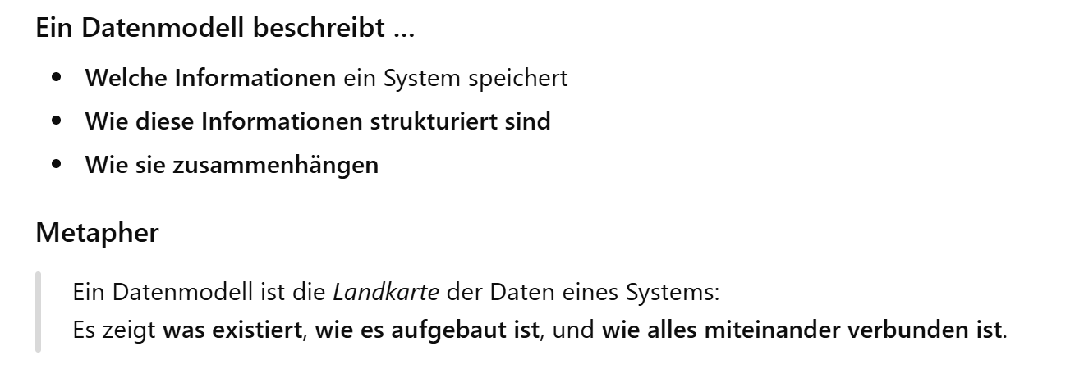
Daten und Datenmodelle

Slide 2
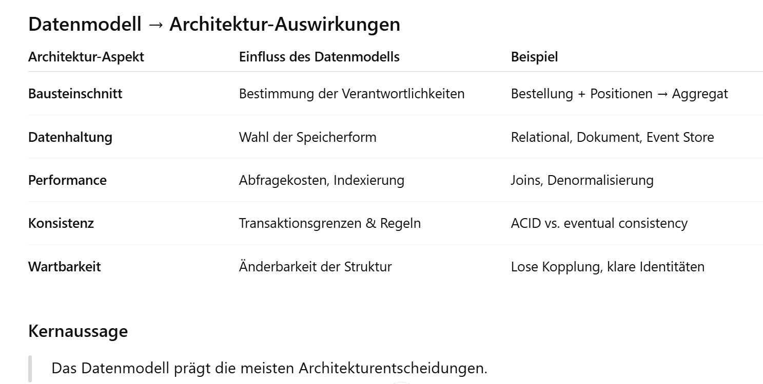
Warum sind Datenmodelle wichtig?

Slide 3
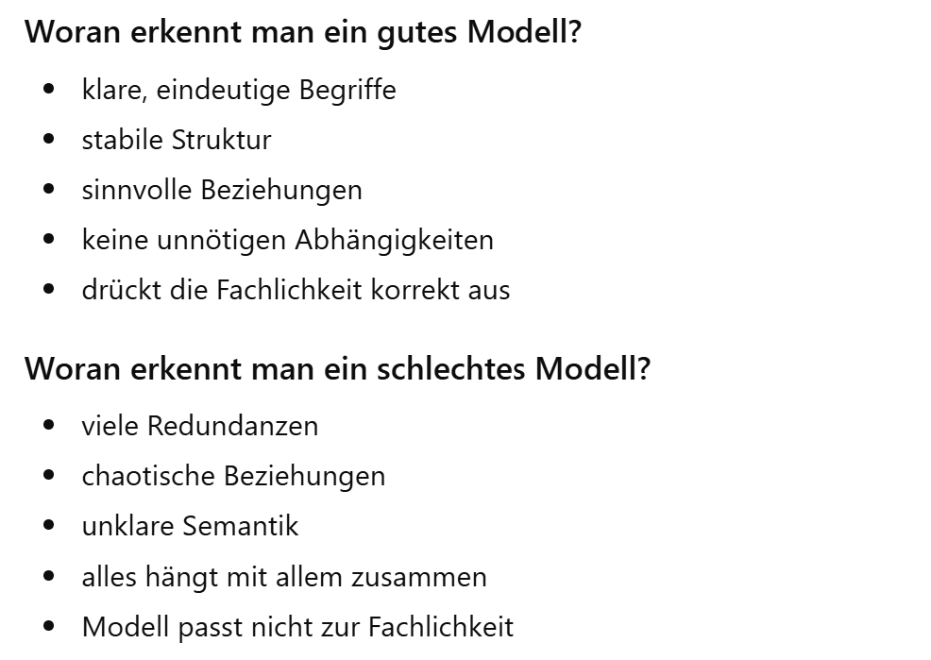
Gute vs. schlechte Datenmodelle erkennen

Slide 4
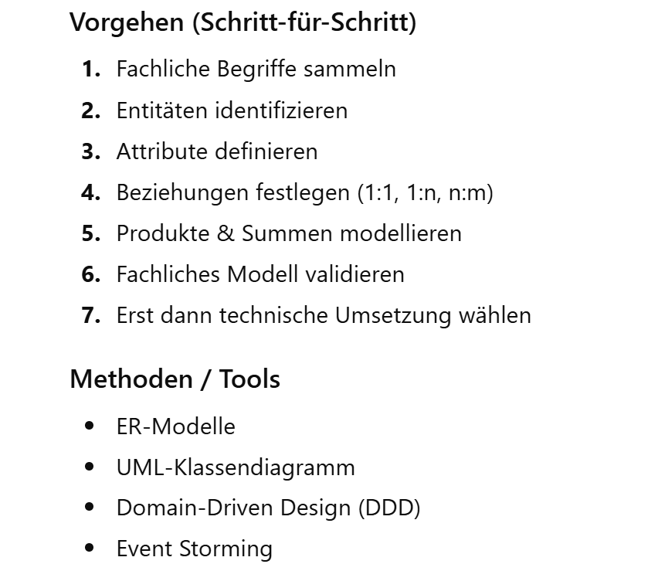
Datenmodelle systematisch entwerfen

Slide 5
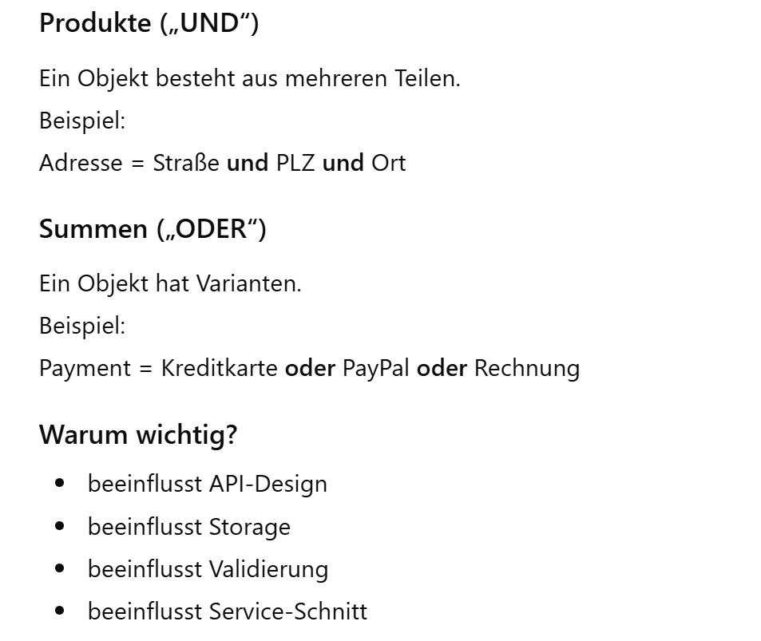
Produkte und Summen

Slide 6
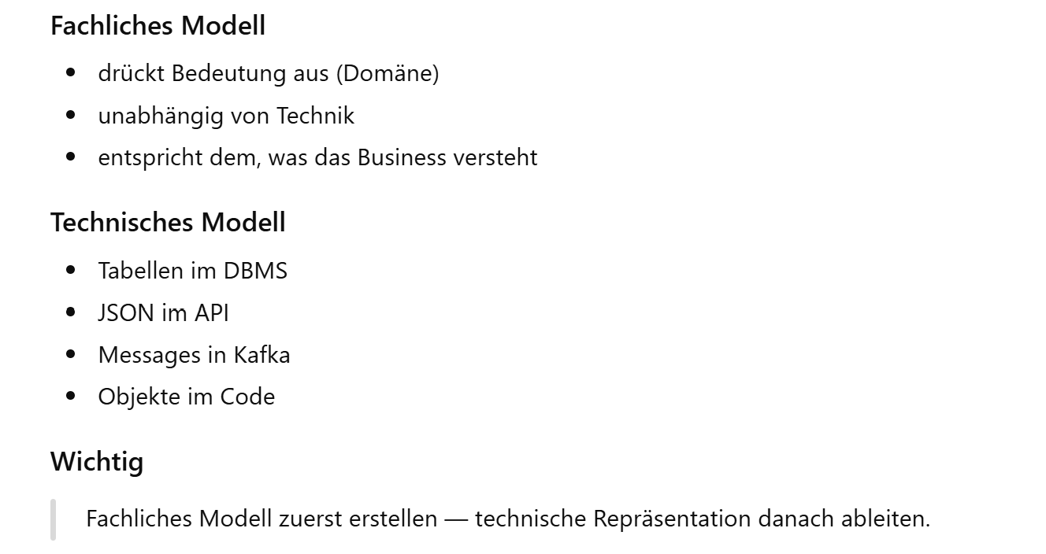
Fachliches Modell vs. technisches Modell

Slide 7
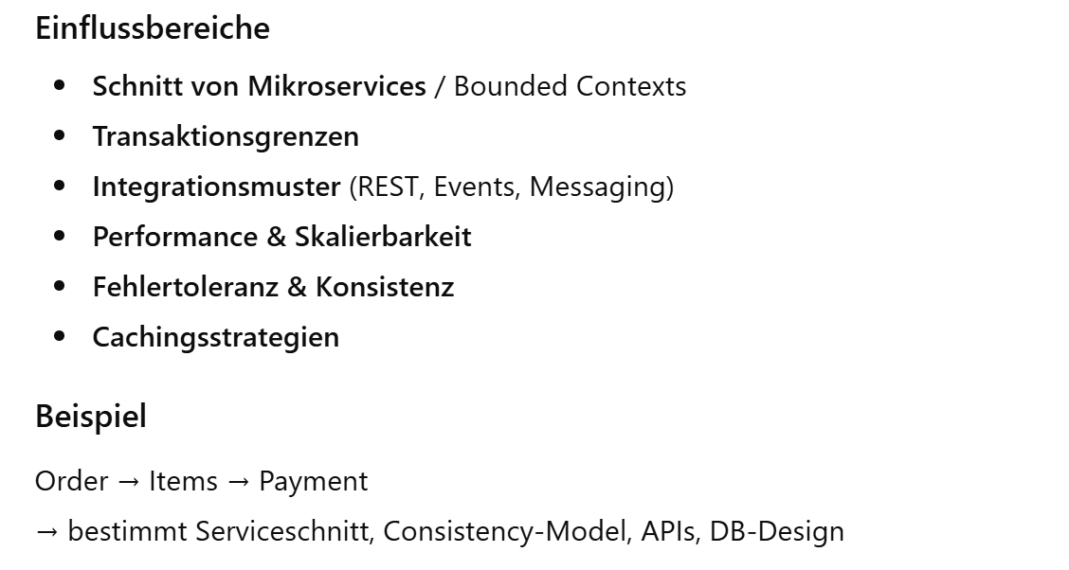
Wie Daten Architektur beeinflussen?

Slide 8
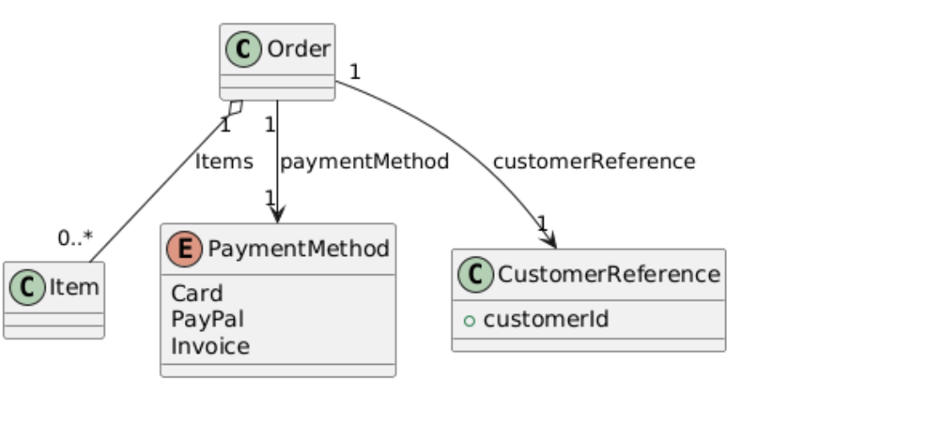
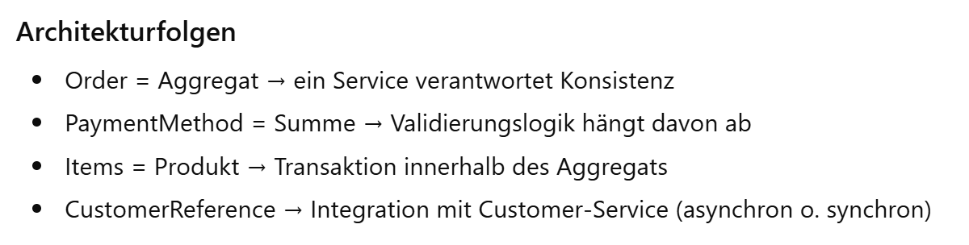
Wie Daten Architektur beeinflussen?
Fachliches Datenmodell (Webshop)

